Slide 1
CHỦ ĐỀ 4
PHÉP CỘNG, PHÉP TRỪ (CÓ NHỚ) TRONG PHẠM VI 100
BÀI 20
PHÉP CỘNG (CÓ NHỚ)
SỐ CÓ HAI CHỮ SỐ VỚI
SỐ CÓ HAI CHỮ SỐ

Slide 3
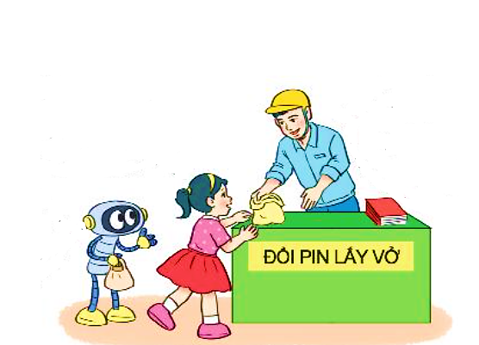
Cháu có
36 cục pin.
Cả hai cháu
có bao nhiêu
cục pin?
36 + 17 = ?
Cháu có
17 cục pin.
Chục | Đơn vị
36
6 cộng 7 bằng 13, viết 3 nhớ 1
3 thêm 1 bằng 4, 4 cộng 1 bằng 5, viết 5
+
17
5
3
36 + 17 = 53

Slide 5
1
Tính.
17
24
37
36
42
48
59
25
+
+
+
+
41
73
90
84
2
Đặt tính rồi tính.
23 + 67
46 + 18
59 + 21
64 + 19
23
67
46
18
59
21
64
19
+
+
+
+
90
64
80
83

Slide 6
3
Mỗi hình có 1 que tính đặt sai vị trí. Em hãy đặt lại cho đúng. Biết rằng:
a) Que tính ở kết quả đặt sai.
b) Que tính ở số hạng thứ hai đặt sai.
36 + 45 = 81
74 + 10 = 84

